Slide 1
Výukový materiál zpracován v rámci projektu EU peníze školám
Registrační číslo projektu: CZ.1.07/1.4.00/21.2852
Šablona: | III/2 | č. materiálu: | VY_32_INOVACE_146
Jméno autora: | Mgr. Jitka Charvátová
Třída/ročník: | IV.
Datum vytvoření: | září 2012

Slide 2
Vzdělávací oblast: | Člověk a jeho svět
Tematická oblast: | Kraje ČR – Čechy II.
Předmět: | Vlastivěda
Výstižný popis způsobu použití, případně metodické pokyny: | Seznámení s kraji ČR, zajímavostmi daných krajů, znaky krajů
Klíčová slova: | Kraje ČR - Čechy
Druh učebního materiálu: | Powerpointová prezentace

Slide 3
Kraje Čech

Slide 4
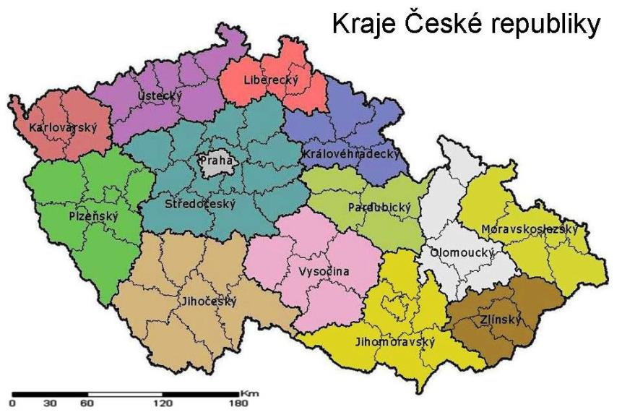

Slide 5
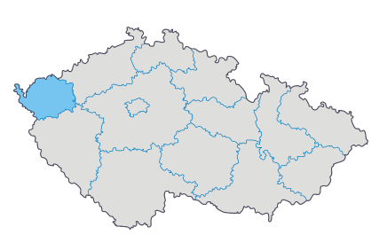
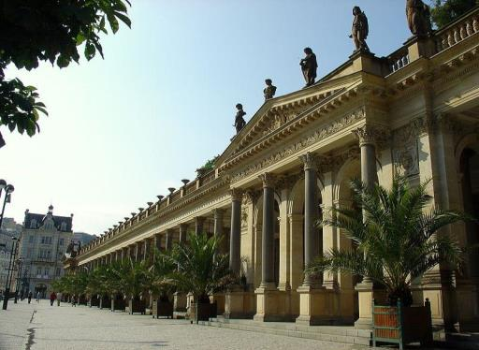
Karlovarský kraj

Slide 6
Karlovarský kraj
Počet obyvatel: 303 165
Krajské město: Karlovy Vary (založil je Karel IV.)
Města: Aš, Cheb, Sokolov, Ostrov, Kraslice, Sokolov
Řeky: Ohře, Teplá, Střela, Svatava
Zajímavosti – lázeňství - Karlovy Vary, Mariánské lázně, Lázně Kynžvart, Františkovy lázně
Průmysl :
stáčírny minerálních vod (např. Kyselka - Mattoni), které souvisí s bohatým výskytem pramenů
chemický (Sokolov a Vřesová)
sklářské podniky (např. značka Moser).
keramický
výroba hudebních nástrojů (Kraslice-dechové) a (Luby-dřevěné strunné)

Slide 7
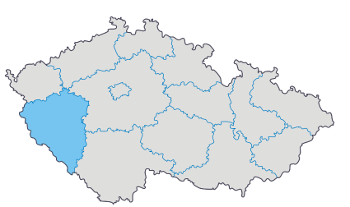
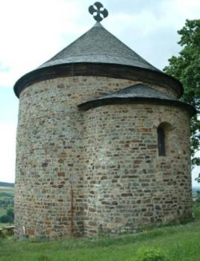
Plzeňský kraj

Slide 8
Plzeňský kraj
Počet obyvatel: 549 374
Krajské město: Plzeň
Města: Domažlice , Klatovy, Rokycany, Tachov
Řeky: Berounka, Otava
Památky: Švihov, Kašperk, Kladrubský klášter
Průmysl: strojírenství, potravinářství, průmysl stavebních hmot a keramiky, výroba a distribuce energií, hutnictví.
Podnik Škoda Plzeň – výroba tramvají
Nerostné suroviny: kaolín – výroba porcelánu
Zajímavosti: z Plzně pocházejí loutky Spejbla a Hurvínka

Slide 9
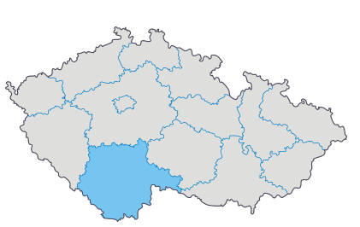
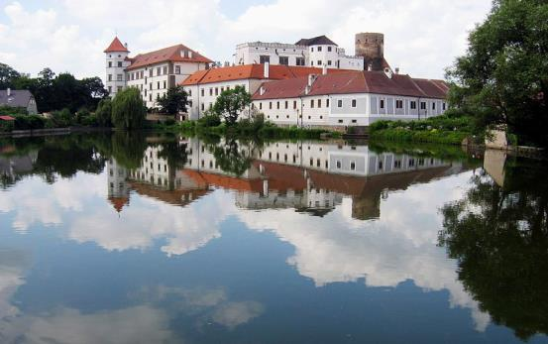
Jihočeský kraj

Slide 10
Jihočeský kraj
Počet obyvatel: 636 138
Krajské město: České Budějovice
Města: Písek, Tábor, Strakonice, Prachatice, Český Krumlov, Jindřichův Hradec
Řeky: Vltava, Lužnice, Otava
Vodní nádrže: Lipno, Orlík, Hněvkovice
Rybníky: Rožmberk, Bezdrev, Svět
Památky: Boubínský prales, Český Krumlov, Hluboká nad Vltavou
Průmysl:
zpracovatelský průmysl - výroba dopravních prostředků, strojů, zařízení a elektrotechniky
výroba potravin a nápojů – Budějovický Budvar - pivo
textilní a oděvní
energetickým centrem je jaderná elektrárna Temelín
zemědělství, lesnictví a rybářství - Třeboňsko

Slide 11
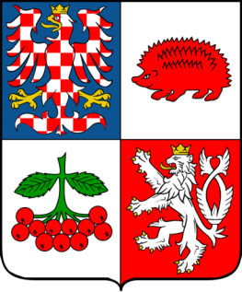
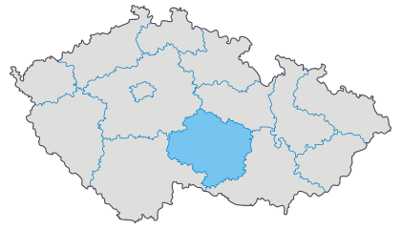
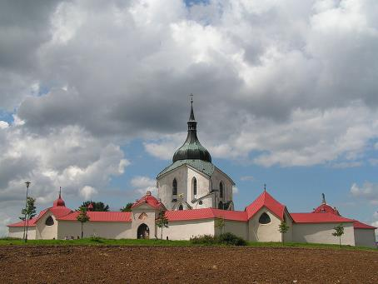
Kraj Vysočina

Slide 12
Kraj Vysočina
Počet obyvatel: 511 937
Krajské město: Jihlava
Města: Havlíčkův Brod, Pelhřimov, Třebíč, Žďár n. Sázavou
Řeky: Sázava, Svratka, Jihlava
Památky: Borová u Přibyslavy – rodiště K. H. Borovského, Telč, Santiniho poutní kostel Zelená hora u Žďáru nad Sázavou
Průmysl: dřevozpracující, sklářský, strojnický, kovodělný, textilní, nábytkářský a potravinářský
Zemědělství: výjimečně příznivé podmínky jsou zde pro produkci mléka, brambor a řepky, leží zde rozsáhlé hospodářské lesy

Slide 13
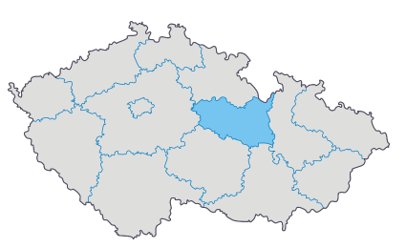
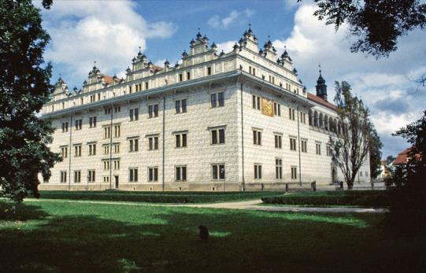
Pardubický kraj

Slide 14
Pardubický kraj
Počet obyvatel: 516 411
Krajské město: Pardubice
Města: Chrudim, Svitavy, Ústí nad Orlicí
Řeky: Chrudimka, Labe, Tichá a Divoká Orlice
Vodní nádrž: Sečská přehrada
Zajímavosti: Litomyšl – rodiště Bedřicha Smetany, Velká pardubická steeplechase, Kunětická hora, výroba perníku
Průmysl: strojírenský, textilní, oděvní, kožedělný, chemický

Slide 15
ZDROJE:
http://www.zemepis.com/krajecr.php
http://cs.wikipedia.org/wiki/Soubor:Karlovy_Vary_Region_CoA_CZ.svg
http://cs.wikipedia.org/wiki/Soubor:Ml%C3%BDnsk%C3%A1_kolon%C3%A1da_Karlovy_Vary.JPG
http://cs.wikipedia.org/wiki/Soubor:Plzen_Region_CoA_CZ.svg
http://cs.wikipedia.org/wiki/Soubor:Stary_Plzenec_(CZE)_-_rotunda.jpg
http://cs.wikipedia.org/wiki/Soubor:South_Bohemian_Region_CoA_CZ.svg
http://cs.wikipedia.org/wiki/Soubor:Jindrichuv_hradec_2.jpg
http://cs.wikipedia.org/wiki/Soubor:Vysocina_Region_CoA_CZ.svg
http://cs.wikipedia.org/wiki/Soubor:Church_of_St_John_of_Nepomuk_at_Zelena_aora_CZ.jpg
http://cs.wikipedia.org/wiki/Soubor:Pardubice_Region_CoA_CZ.svg
http://cs.wikipedia.org/wiki/Soubor:Litomy%C5%A1l,_Schloss.jpg
http://www.ceskarepublika.estranky.cz/clanky/kraje-cr.htm
Obrázky: [online] [cit. 2012 – 09– 06] dostupné z Wikimedia Commons
Autorem materiálu a všech jeho částí, není-li uvedeno jinak, je Mgr. Jitka Charvátová.

